Slide 1
13장 데이터 무결성을 위한 제약 조건
이미 이번 장에서 다룰 내용은 데이터를 저장하기 위한 작업에서 반드시 고려해야하는 데이터 무결성 제약 조건에 대한 개념과 이를 위한 문법을 하곘습니다.

Slide 2
이 장에서 다룰 내용
1
무결성 제약 조건의 개념과 종류
2
제약 조건 확인하기
2
3
필수 입력을 위한 NOT NULL 제약 조건
3
4
유일한 값만 허용하는 UNIQUE 제약 조건
5
컬럼 레벨로 제약 조건명을 명시해서 제약 조건 설정하기
3
6
데이터 구분을 위한 PRIMARY KEY 제약 조건

Slide 3
이 장에서 다룰 내용
7
참조 무결성을 위한 FOREIGN KEY 제약 조건
8
CHECK 제약 조건
2
9
DEFAULT 제약 조건
3
10
테이블 레벨 방식으로 제약 조건 지정하기
11
제약 조건 변경하기
3
12
제약 조건의 비활성화와 CASCADE

Slide 4
01. 무결성 제약 조건의 개념과 종류
데이터 무결성 제약 조건(Data Integrity Constraint Rule)이란 테이블에 부적절한 자료가 입력되는 것을 방지하기 위해서 테이블을 생성할 때 각 컬럼에 대해서 정의하는 여러 가지 규칙을 말합니다.
무결성 제약 조건 | 역할
NOT NULL | NULL을 허용하지 않는다.
UNIQUE | 중복된 값을 허용하지 않는다. 항상 유일한 값을 갖도록 한다.
PRIMARY KEY | NULL을 허용하지 않고 중복된 값을 허용하지 않는다. NOT NULL 조건과 UNIQUE 조건을 결합한 형태이다.
FOREIGN KEY | 참조되는 테이블의 칼럼의 값이 존재하면 허용한다.
CHECK | 저장 가능한 데이터 값의 범위나 조건을 지정하여 설정한 값만을 허용한다.

Slide 5
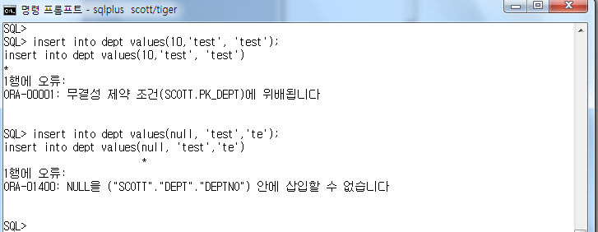
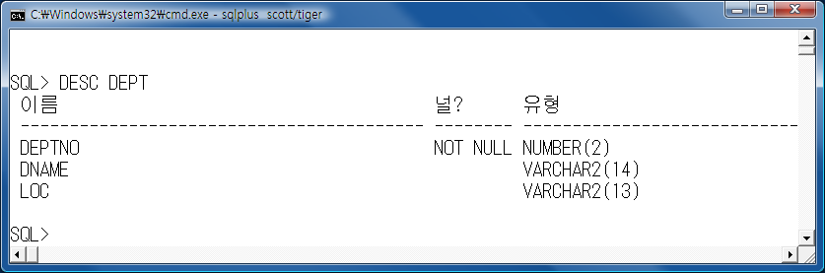
02. 제약 조건 확인하기
아래의 그림은 EMP 테이블에 INSERT 작업 중 무결성 제약 조건을 위배했을 때 나타나는 에러 메시지입니다.
DESC 명령어로는 NOT NULL 제약조건만 확인할 수 있고 DEPTNO 컬럼에 기본 키 제약 조건이 지정된 것을 알 수 없습니다.

Slide 6
02. 제약 조건 확인하기
DEPT(부서테이블) EMP(사원테이블)
기본키(primary key) 외래키(foreign key) 기본키
부모키 “참조”
=> Unique + not null
Deptno | dname | loc
10
20
30
Deptno | … | empno
10
20
30

Slide 7
02. 제약 조건 확인하기
오라클은 USER_CONSTRAINTS 데이터 딕셔너리 뷰로 제약 조건에 관한 정보를 알려 줍니다.
USER_CONSTRAINTS 데이터 딕셔너리 뷰를 조회하면 내가 만든(USER) 제약 조건(CONSTRAINTS)의 정보를 조회 할 수 있습니다.
DESC USER_CONSTRAINTS;

Slide 8
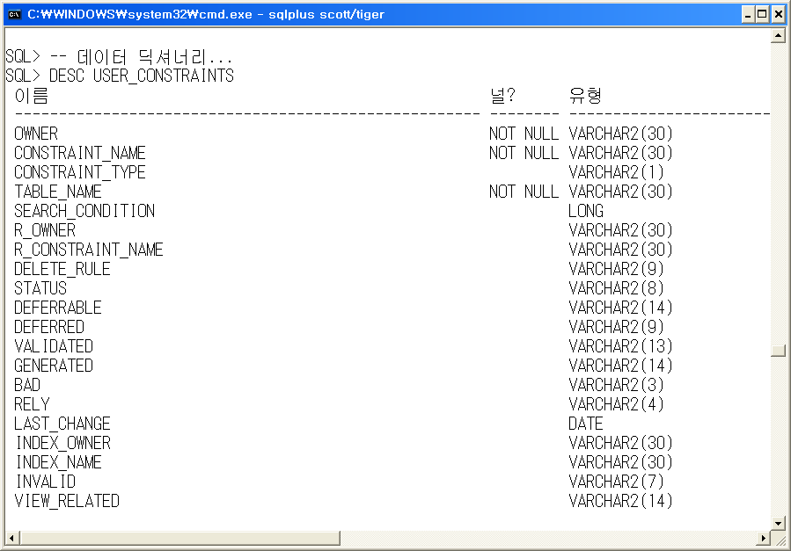
제약 조건을
소유한 사용자명
제약 조건 유형
제약 조건 명
제약 조건이 속한 테이블 명
CHECK 조건일
경우에는 어떤
내용이 조건으로
사용되었는지 설명
FOREIGN KEY인 경우 어떤 PRIMARY KEY를 참조했는지에 대한 정보를 갖음

Slide 9
02. 제약 조건 확인하기
USER_CONSTRAINTS 데이터 딕셔너리는 제약 조건의 정보를 위해서 많은 칼럼으로 구성되어 있지만, 본서에서는 중요한 컬럼 몇 개만 살펴보겠습니다.
OWNER는 제약 조건을 소유한 사용자명을 저장하는 컬럼입니다.
CONSTRAINT_NAME은 제약 조건 명을
CONSTRAINT_TYPE는 제약 조건 유형을 저장하는 컬럼입니다.
  CONSTRAINT_TYPE은 P, R, U, C 4가지 값 중에 하나를 갖습니다.
CONSTRAINT_TYPE | 의미
P | PRIMARY KEY
R | FOREIGN KEY
U | UNIQUE
C | CHECK, NOT NULL

Slide 10
02. 제약 조건 확인하기
제약 조건은 5개라고 했는데 제약 조건 유형은 4가지로 나타납니다.
제약 조건 중에 NOT NULL 은 컬럼에 NULL 값이 저장되어서는 안 된다는 조건입니다.
즉, NOT NULL 조건은 컬럼에 NULL 값을 체크하는 조건으로 처리되기 때문에 CHECK 를 나타내는 C로 표현됩니다.
C는 CHECK 조건과 NOT NULL 조건을 모두 포함합니다.
제약 조건 유형은 제약 조건의 이니셜로 표현되지만 FOREIGN KEY 만은 R로 표현됩니다.

Slide 11
02. 제약 조건 확인하기
이는 FOREIGN KEY는 PRIMARY KEY 를 참조하기 때문에 참조 무결성을 지켜야 합니다.
그러므로 참조 무결성(REFERENCE INTEGRITY)의 이니셜인 R을 FOREIGN KEY 의 제약 조건 유형으로 FOREIGN KEY 의 제약 조건 유형이 R인 이유가 REFERENCE INTEGRITY 의 이니셜로 인한 것이라는 것까지만 이해하기 바랍니다.
TABLE_NAME은 각 제약 조건들이 속한 테이블의 이름입니다. 제약 조건 유형이 C인 경우에는 NOT NULL 조건과 CHECK 조건이 모두 포함되는데 NOT NULL 조건인 경우에는 따로 언급되는 내용이 없지만 CHECK 조건일 경우에는 어떤 내용이 조건으로 사용되었는지를 기록하고 있어야 하는데, SEARCH_CONDITION은 제약 조건 유형이 C인 경우 각 행에 대한 조건을 설명해 줍니다.
R_CONSTRAINT_NAME은 제약 조건이 FOREIGN KEY인 경우 어떤 PRIMARY KEY를 참조했는지에 대한 정보를 갖습니다

Slide 12
명시적으로 NULL 값의 삽입
테이블에 어떤 제약 조건들이 사용되었는지 살펴보기 위해 데이터 딕셔너리USER_CONSTRAINTS의 내용을 출력해 봅시다.
④ 의 USER_CONSTRAINTS은 제약 조건에 대한 모든 정보가 저장된 데이터 딕셔너리입니다. ① , ② , ③ 은 데이터딕셔너리인 USER_CONSTRAINTS 테이블내의 컬럼인데 ① 은 제약 조건 명을 ② 는 제약 조건 유형을 ③ 은 제약 조건이 어느 테이블 소속인지 테이블 명을 저장하고 있는 컬럼입니다.
SELECT CONSTRAINT_NAME, CONSTRAINT_TYPE, TABLE_NAME
① ② ③❶ ❷ ❸
FROM USER_CONSTRAINTS;
④
❹

Slide 13
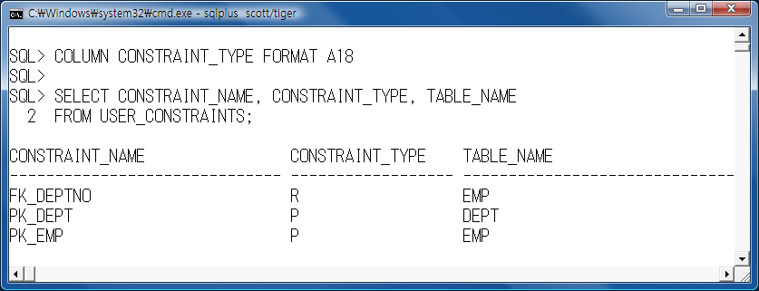
<실습하기> 제약조건 살피기
scott 계정으로 접속해 있는 상태에서 scott 소유의 테이블에 지정된 제약조건을 살펴보도록 합시다.
USER_CONSTRAINTS 테이블의 내용을 살펴봅시다.
어떤 테이블에 어떤 제약 조건이 설정되어 있는지 종류와 제약 조건 이름을 알 수 있습니다.
SELECT CONSTRAINT_NAME, CONSTRAINT_TYPE, TABLE_NAME
FROM USER_CONSTRAINTS;
❹

Slide 14
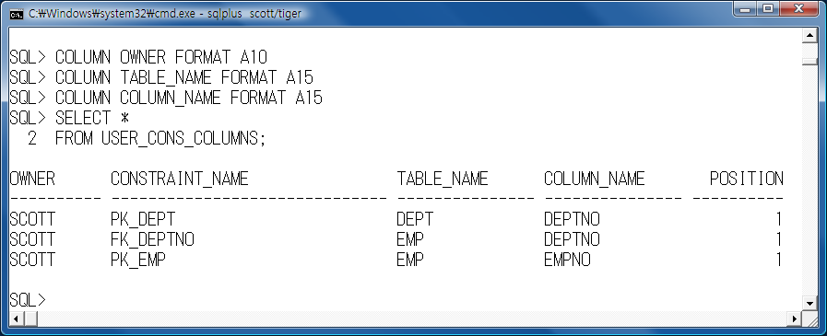
<실습하기> 제약조건 살피기
2. 하지만, USER_CONSTRAINTS 데이터 딕셔너리 뷰에는 어떤 칼럼에 제약 조건이 정의되었는지 칼럼 명이 보이질 않습니다. 어떤 칼럼에 어떤 제약 조건이 지정되었는지 알려주는 데이터 딕셔너리는 없을까요? USER_CONS_COLUMNS 데이터 딕셔너리 뷰는 제약 조건이 지정된 칼럼 명도 알려줍니다.
SELECT *
FROM USER_CONS_COLUMNS;
❹

Slide 15
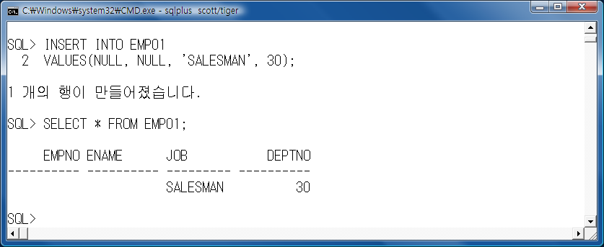
03. 필수 입력을 위한 NOT NULL 제약 조건
새로운 사원이 입사하여 사원의 정보를 입력하는데 사원번호와 사원 명이 불 분명하여 데이터가 저장되지 않았다면 누구의 직급인지, 누구의 부서번호인지를 모르게 되므로 자료로서의 의미를 갖기 어렵습니다.
따라서 사원의 정보를 입력할 때 반드시 입력해야하는 선택이 아닌 필수 입력을 요구하는 컬럼이 있다면 위와 같이 NULL 값이 저장되지 못하도록 제약 조건을 설정해야 합니다.

Slide 16
03. 필수 입력을 위한 NOT NULL 제약 조건
새로운 사원이 입사하여 사원의 정보를 입력하는데 사원번호와 사원 명이 불 분명하여 데이터가 저장되지 않았다면 누구의 직급인지, 누구의 부서번호인지를 모르게 되므로 자료로서의 의미를 갖기 어렵습니다.

Slide 17
03. 필수 입력을 위한 NOT NULL 제약 조건
따라서 사원의 정보를 입력할 때 반드시 입력해야하는 선택이 아닌 필수 입력을 요구하는 컬럼이 있다면 위와 같이 NULL 값이 저장되지 못하도록 제약 조건을 설정해야 합니다.
NOT NULL 제한 조건은 해당 컬럼에 데이터를 추가하거나 수정할 때 NULL 값이 저장되지 않게 제약을 걸어주는 것으로서 사원번호와 사원명과 같이 자료가 꼭 입력되게 하고 싶을 때 사용합니다.

Slide 18
<실습하기> NOT NULL 제약조건을 설정하지 않고 테이블 생성하기
NOT NULL 제약조건을 학습하지 전에 지금까지 실습에 사용했던 사원 테이블과 유사한 구조의 사원번호, 사원명, 직급, 부서번호 4개의 칼럼으로 구성된 EMP01 테이블에 아무런 제약 조건을 설정하지 않고 생성한 후에 이렇게 생성한 테이블에는 NULL 값이 저장됨을 확인해 봅시다.
지금까지 실습에 사용했던 사원 테이블과 유사한 구조의 사원번호, 사원명, 직급, 부서번호 4개의 칼럼으로 구성된 EMP01 테이블을 생성해 봅시다.
CREATE TABLE EMP01(
EMPNO NUMBER(4),
ENAME VARCHAR2(10),
JOB VARCHAR2(9),
DEPTNO NUMBER(2)
);

Slide 19
<실습하기> NOT NULL 제약조건을 설정하지 않고 테이블 생성하기
2. 생성된 테이블의 내용을 살펴보면 내용을 갖고 있지 않음을 알 수 있습니다. CREATE TABLE 명령은 테이블을 생성하면서 칼럼과 그 칼럼의 자료 형태 등의 구조를 정의하는 것이지 자료를 입력하는 것이 아니기 때문입니다.
3. 위에서 생성한 EMP01 테이블에는 데이터를 추가해 봅시다.
INSERT INTO EMP01
VALUES(NULL, NULL, 'SALESMAN', 30);
SELECT * FROM EMP01;

Slide 20
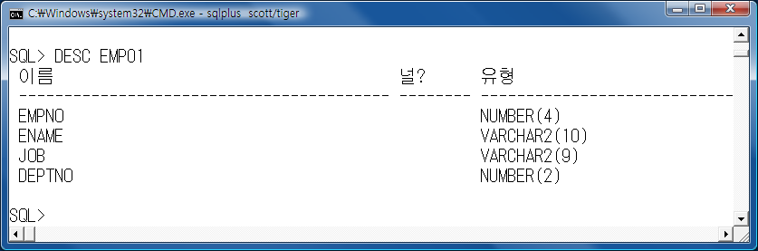
<실습하기> NOT NULL 제약조건을 설정하지 않고 테이블 생성하기
4. EMP01 테이블에 사원번호와 사원명에 데이터를 저장하지 않더라도 해당 로우가 테이블에 추가됩니다.
테이블을 생성하면서 아무런 제약 조건도 주지 않았기 때문입니다. DESC 명령어로도 NOT NULL 제약조건이 설정되어 있지 않음을 확인할 수 있습니다.
DESC EMP01

Slide 21
3.1 컬럼 레벨 정의 방법으로 제약 조건 지정하기
NOT NULL 제약 조건을 지정하지 않으면 위 예에서처럼 NULL 값이 저장됩니다.
특정 컬럼에 NULL 값이 저장되지 못하도록 하려면 NOT NULL 제한 조건을 설정해야 합니다.
이제 제약 조건을 설정하는 방법을 살펴봅시다.
제약 조건을 설정하는 방법은 컬럼 레벨과 테이블 레벨 두 가지 방식이 있습니다. NOT NULL 제약 조건은 컬럼 레벨로만 정의할 수 있습니다.
column_name data_type constraint_type

Slide 22
<실습하기> NOT NULL 제약조건을 설정하여 테이블 생성하기
사원 테이블(EMP02)을 사원번호, 사원명, 직급, 부서번호 4개의 칼럼으로 구성하되 이번에는 사원번호와 사원명에 NOT NULL 조건을 지정하도록 합시다. 제약 조건은 칼럼명과 자료형을 기술한 후에 연이어서 NOT NULL을 기술하면 됩니다.
지금까지 실습에 사용했던 사원 테이블과 유사한 구조의 사원번호, 사원명, 직급, 부서번호 4개의 칼럼으로 구성된 EMP02 테이블을 생성하되 EMPNO와 EMPNAME 컬럼에 NOT NULL 제약 조건 설정해 봅시다.
CREATE TABLE EMP02(
EMPNO NUMBER(4) NOT NULL,
ENAME VARCHAR2(10) NOT NULL,
JOB VARCHAR2(9),
DEPTNO NUMBER(2)
);

Slide 23
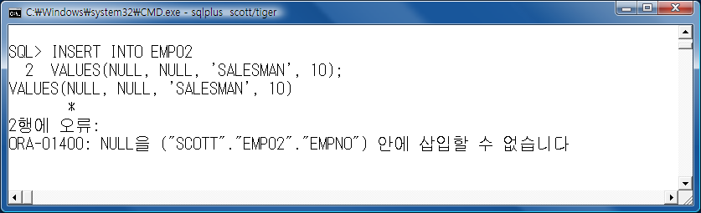
<실습하기> NOT NULL 제약조건을 설정하여 테이블 생성하기
2. 위에서 생성한 EMP02 테이블에는 데이터를 추가해 봅시다.
EMP02 테이블은 사원번호와 사원명에 NOT NULL 조건을 지정하였기에 사원번호에 NULL을 추가하는 명령어에서 오류가 발생합니다.
INSERT INTO EMP02
VALUES(NULL, NULL, 'SALESMAN', 10);

Slide 24
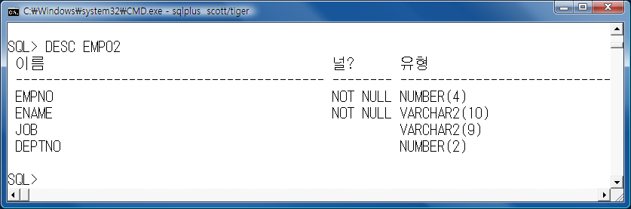
<실습하기> NOT NULL 제약조건을 설정하여 테이블 생성하기
3. DESC 명령어로 NOT NULL 제약조건이 설정되어 있음을 확인할 수 있습니다.
DESC EMP02

Slide 25
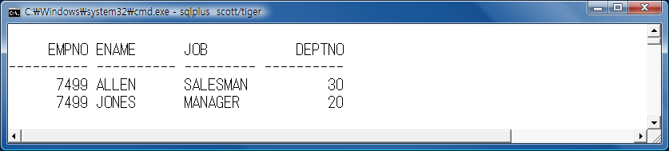
04. 유일한 값만 허용하는 UNIQUE 제약 조건
UNIQUE 제약 조건이란 특정 칼럼에 대해 자료가 중복되지 않게 하는 것입니다.
즉, 지정된 칼럼에는 유일한 값이 수록되게 하는 것입니다.
새로운 사원이 입사하여 이 사원의 정보를 입력했는데, 이미 존재하는 사원의 번호와 동일한 사원번호로 입력하였더니 성공적으로 추가된다면 어떻게 될까요?

Slide 26
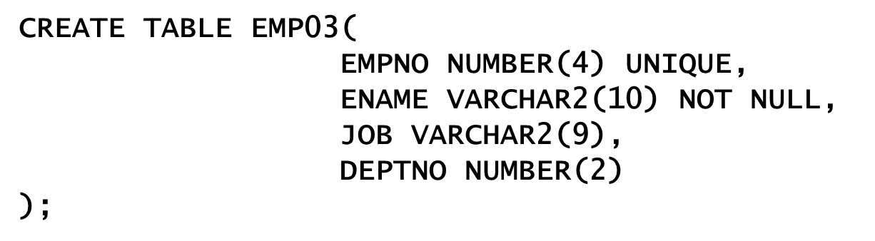
<실습하기> UNIQUE 제약조건을 설정하여 테이블 생성하기
다음은 사원 테이블의 사원번호를 유일키로 지정한 예입니다.
1. 지금까지 실습에 사용했던 사원 테이블과 유사한 구조의 사원번호, 사원명, 직급, 부서번호 4개의 칼럼으로 구성된 EMP03 테이블을 생성하되 사원번호를 유일키로 지정합시다. 제약 조건은 칼럼명과 자료형을 기술한 후에 연이어서 UNIQUE를 기술하면 됩니다.

Slide 27
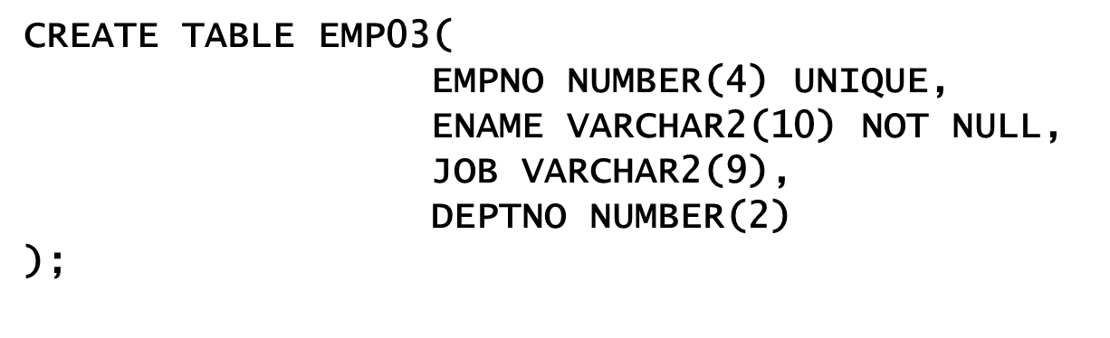
<실습하기> UNIQUE 제약조건을 설정하여 테이블 생성하기
다음은 사원 테이블의 사원번호를 유일키로 지정한 예입니다.
1. 지금까지 실습에 사용했던 사원 테이블과 유사한 구조의 사원번호, 사원명, 직급, 부서번호 4개의 칼럼으로 구성된 EMP03 테이블을 생성하되 사원번호를 유일키로 지정합시다. 제약 조건은 칼럼명과 자료형을 기술한 후에 연이어서 UNIQUE를 기술하면 됩니다.

Slide 28
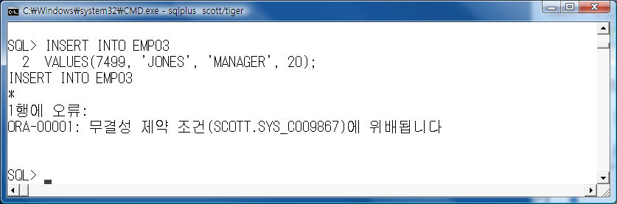
<실습하기> UNIQUE 제약조건을 설정하여 테이블 생성하기
2. 위에서 생성한 EMP03 테이블에 데이터를 추가해 봅시다.
3. 앞에서 사원번호로 7499번의 자료를 입력하였는데 다시 동일한 사원번호를 입력하면 어떻게 될까요?
INSERT INTO EMP03
VALUES(7499, 'ALLEN', 'SALESMAN', 30);
INSERT INTO EMP03
VALUES(7499, 'JONES', 'MANAGER', 20);

Slide 29
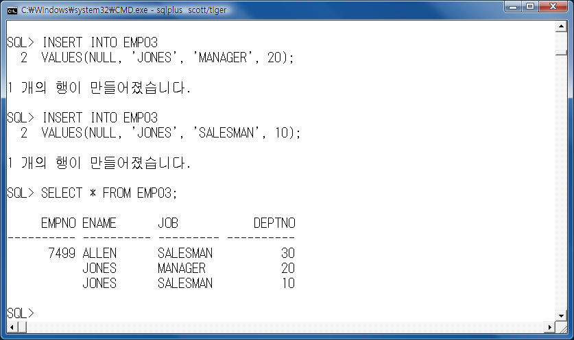
<실습하기> UNIQUE 제약조건을 설정하여 테이블 생성하기
4. 하지만 NULL 값은 중복되어 저장할 수 있습니다. UNIQUE는 값(VALUE)이 유일함을 의미하는 것입니다. NULL은 값(VALUE)에서 제외되므로 유일한 조건인지를 체크하는 값에서 제외됩니다.
INSERT INTO EMP03
VALUES(NULL, 'JONES', 'MANAGER', 20);
INSERT INTO EMP03
VALUES(NULL, 'JONES', 'SALESMAN', 10);

Slide 30
05. 컬럼 레벨로 제약 조건명을 명시해서 제약 조건 설정하기
지금까지는 사용자가 제약 조건명을 지정하지 않고 제약 조건만을 명시했습니다.
이럴 경우 오라클 서버가 자동으로 제약 조건명을 부여합니다.
오라클이 부여하는 제약 조건명은 SYS_ 다음에 숫자를 나열합니다.

Slide 31
05. 컬럼 레벨로 제약 조건명을 명시해서 제약 조건 설정하기
제약 조건에 위배하면 오류 메시지에 제약 조건명만 출력되는데 오라클이 부여한 제약 조건명으로는 어떤 제약 조건을 위반했는지 알 수 없기에 USER_CONSTRAINTS 데이터 딕셔너리를 검색해야만 어떤 제약 조건인지 확인 할 수 있습니다.
만일 사용자가 의미 있게 제약 조건명을 명시한다면 제약 조건명만으로도 어떤 제약 조건을 위배했는지 알 수 있게 됩니다.

Slide 32
05. 컬럼 레벨로 제약 조건명을 명시해서 제약 조건 설정하기
이번에는 제약 조건명을 지정하는 방법을 살펴보도록 합시다.
사용자 제약 조건 명을 설정하기 위해서는 CONSTRAINT라는 키워드와 함께 제약 조건 명을 기술하면 됩니다는 것을 확인할 수 있습니다.
제약 조건 명(constraing_name)은 다음과 같은 명명 규칙을 준수해서 작성하는 것이 좋습 니다.
column_name data_type CONSTRAINT constraint_name constraint_type
[테이블명]_[칼럼명]_[제약 조건 유형]

Slide 33
05. 컬럼 레벨로 제약 조건명을 명시해서 제약 조건 설정하기
사원 테이블 EMP04에 대해서 사원 번호를 저장하는 칼럼 EMPNO에 대한 유일 키 제약 조건 명인 EMP04_EMPNO_UK를 지정합니다.
사용자 제약 조건 명을 설정하기 위해서는 CONSTRAINT라는 키워드와 함께 제약 조건 명을 기술해야 합니다.
EMP04_EMPNO_UK
테이블명 칼럼명 제약 조건유형

Slide 34
<실습하기> 컬럼 레벨로 제약 조건명 명시하기
1. 지금까지 실습에 사용했던 사원 테이블과 유사한 구조의 사원번호, 사원명, 직급, 부서번호 4개의 칼럼으로 구성된 EMP04 테이블을 생성하되 사원번호에는 유일키로 사원명은 NOT NULL 제약조건을 설정해 봅시다.
CREATE TABLE EMP04(
EMPNO NUMBER(4) CONSTRAINT EMP04_EMPNO_UK UNIQUE,
ENAME VARCHAR2(10) CONSTRAINT EMP04_ENAME_NN NOT NULL,
JOB VARCHAR2(9),
DEPTNO NUMBER(2)
);

Slide 35
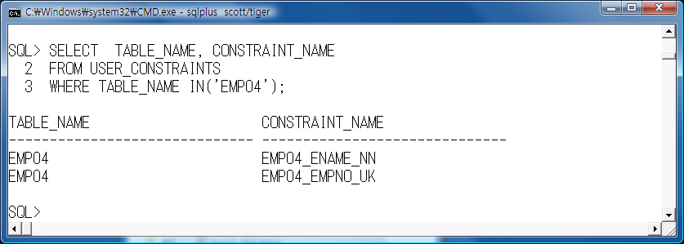
<실습하기> 컬럼 레벨로 제약 조건명 명시하기
2. 생성된 제약 조건 명을 확인하기 위해서 USER_CONSTRAINTS 데이터 딕셔너리 뷰를 검색해 봅시다.
SELECT TABLE_NAME, CONSTRAINT_NAME
FROM USER_CONSTRAINTS
WHERE TABLE_NAME IN('EMP04');

Slide 36
06. 데이터 구분을 위한 PRIMARY KEY 제약 조건
유일키 제약 조건을 지정한 칼럼은 중복된 데이터를 저장하지는 못하지만 NULL 값을 저장하는 것은 허용합니다.
위와 같이 동명이인이 입사를 했다면 이를 구분할 수 있는 유일한 키가 있어야 하는데 사원번호에 NULL 값이 저장되는 바람에 이들을 구분할 수 없게 됩니다.

Slide 37
06. 데이터 구분을 위한 PRIMARY KEY 제약 조건
테이블 내의 해당 행을 다른 행과 구분할 수 있도록 하는 칼럼은 반드시 존재해야 합니다.
식별 기능을 갖는 칼럼은 유일하면서도 NULL 값을 허용하지 말아야 합니다.
즉, UNIQUE 제약 조건과 NOT NULL 제약 조건을 모두 갖고 있어야 하는데 이러한 두 가지 제약 조건을 모두 갖는 것이 기본 키(PRIMARY KEY) 제약 조건입니다.

Slide 38
<실습하기> PRIMARY KEY 제약 조건 설정하기
다음은 사원 테이블의 사원번호를 기본 키로 지정한 예입니다. 제약 조건은 칼럼명과 자료형을 기술한 후에 연이어서 PRIMARY KEY를 기술하면 됩니다.
1. 지금까지 실습에 사용했던 사원 테이블과 유사한 구조의 사원번호, 사원명, 직급, 부서번호 4개의 칼럼으로 구성된 테이블을 생성하되 기본 키 제약 조건을 설정해 봅시다.
CREATE TABLE EMP05(
EMPNO NUMBER(4) CONSTRAINT EMP05_EMPNO_PK PRIMARY KEY ,
ENAME VARCHAR2(10) CONSTRAINT EMP05_ENAME_NN NOT NULL,
JOB VARCHAR2(9),
DEPTNO NUMBER(2)
);

Slide 39
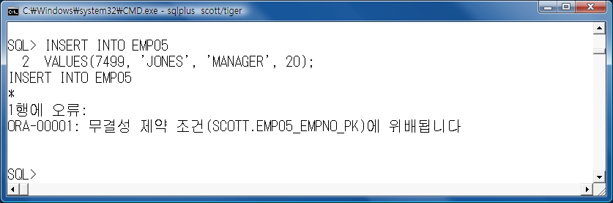
<실습하기> PRIMARY KEY 제약 조건 설정하기
2. 위에서 생성한 테이블에 데이터를 추가해 봅시다.
3. 다음은 기본 키로 지정된 사원번호에 동일한 값을 저장해 보도록 하겠습니다.
INSERT INTO EMP05
VALUES(7499, 'ALLEN', 'SALESMAN', 30);
INSERT INTO EMP05
VALUES(7499, 'JONES', 'MANAGER', 20);

Slide 40
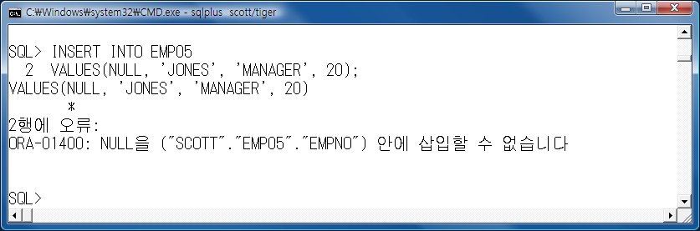
<실습하기> PRIMARY KEY 제약 조건 설정하기
4. 이번에는 기본 키로 지정된 사원번호에 NULL 값을 저장해 보도록 하겠다.
INSERT INTO EMP05
VALUES(NULL, 'JONES', 'MANAGER', 20);

Slide 41
07. 참조 무결성을 위한 FOREIGN KEY 제약 조건
참조의 무결성이란 개념을 알아야 FOREIGN KEY 제약 조건을 설명할 수 있습니다.
참조의 무결성은 테이블 사이의 관계에서 발생하는 개념이므로 우리가 지금까지 학습했던 사원 테이블과 부서 테이블의 관계를 예를 들어 설명하겠습니다.
우선 부서 테이블을 살펴봅시다.
부서 테이블에는 부서에 대한 정보를 구분하기 위해서 유일하고 NULL이 아닌 값만 저장하도록 부서 번호 컬럼(DEPTNO)를 기본 키로 설정하고 있습니다.

Slide 42
07. 참조 무결성을 위한 FOREIGN KEY 제약 조건
부서 테이블을 살펴보면 부서 번호가 10, 20, 30, 40인 부서만 존재합니다. 부서 테이블의 부서 번호 컬럼(DEPTNO)와 동일한 이름의 컬럼이 사원(EMP) 테이블에도 존재합니다.
사원 테이블에 존재하는 부서 번호는 부서 테이블에 존재하는 부서 번호인 10, 20, 30으로만 기록되어 있습니다.
해당 회사에 부서가 4개 존재한다면 그 회사에 다니는 사원들도 그 4개의 부서 중에 한곳에 소속이어야 하기 때문입니다.
만일 부서 테이블에 존재하지 않는 부서 번호가 특정 사원의 부서로 지정되어 있다면 이치에 맞지 않게 됩니다.

Slide 43
07. 참조 무결성을 위한 FOREIGN KEY 제약 조건
조인이나 서브 쿼리를 학습할 때 살펴보았듯이 사원 테이블에 없는 상세 정보는 부서 테이블에서 찾아오는데 사원 테이블에 저장된 부서번호가 테이블에 없다면 참조할 때 무결해야 한다는 조건(참조의 무결성)에 위배되는 것이 됩니다.
그러므로 사원 테이블에 부서번호 입력 할 때 부서 테이블에 존재하는 부서번호만 입력하도록 하면 참조의 무결성이 지켜지는 것입니다.
이를 위해서는 사원 테이블의 부서번호 컬럼에 외래 키 제약조건을 명시해야 합니다.
외래 키 제약조건은 사원 테이블의 부서 번호는 반드시 부서 테이블에 존재하는 부서 번호만 입력하도록 함으로서 사원 테이블이 부서 테이블을 부서 번호로 참조 가능하도록 하는 것을 의미합니다.

Slide 44
07. 참조 무결성을 위한 FOREIGN KEY 제약 조건
다음은 ERD(Entity Relation Diagram)로서 테이블을 생성하기에 앞서 데이터베이스 모델링 과정에서 업무를 분석한 후 얻어낸 개체와 관계를 다이어그램으로 나타낸 것입니다.
ERD를 보고 데이터베이스를 구현할 때에는 부서나 사원과 같은 개체는 테이블로 정의하고 소속이란 관계는 참조의 무결성을 위한 특정 컬럼에 외래 키 제약 조건으로 정의합니다.
소속
부서
사원

Slide 45
07. 참조 무결성을 위한 FOREIGN KEY 제약 조건
참조의 무결성은 두 테이블 사이(사원 테이블, 부서 테이블)의 주종 관계에 의해서 결정되는데 주체가 되는 테이블은 부모 테이블이 되고 종속이 되는 테이블은 자식 테이블이 됩니다.
사원과 부서의 소속 관계가 위와 같이 표현된다면 부서가 주체(부모 테이블)이고 사원이 종속(자식 테이블)이 됩니다.
사원은 회사 내에 존재하는 부서에 소속되어 있어야 합니다.

Slide 46
07. 참조 무결성을 위한 FOREIGN KEY 제약 조건
주체 관계가 애매모호한 경우에는 어느 테이블의 데이터가 먼저 정의되어야 하는가를 기준으로 부모 테이블과 자식 테이블을 구분할 수 있습니다.
먼저 정의되어야 하는 테이블이 부모 테이블이고 나중에 정의되어야 하는 테이블이 자식 테이블이 됩니다.
회사를 설립하고 어떤 부서를 구성하여 운영할지 정한 후에, 그 부서에서 일할 사원을 뽑아야 소속이란 관계가 성립되므로 부서가 부모 테이블이 되고 사원이 자식 테이블이 됩니다.
외래 키(FOREIGN KEY) 제약 조건은 자식 테이블인 사원 테이블(EMP)의 부서번호(DEPTNO) 칼럼에 부모 테이블인 부서 테이블(DEPT)의 부서번호(DEPTNO)를 부모 키로 설정하는 것입니다.

Slide 47
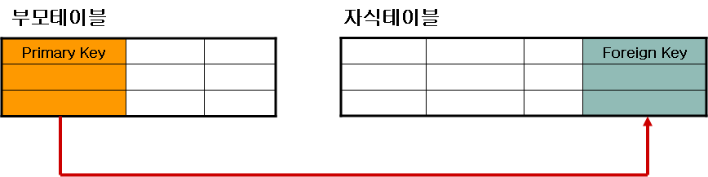
07. 참조 무결성을 위한 FOREIGN KEY 제약 조건
이때 주의할 점은 부모 키가 되기 위한 칼럼은 반드시 부모 테이블의 기본 키(PRIMARY KEY)나 유일키(UNIQUE)로 설정되어 있어야 한다는 점입니다.
우리가 지금까지 학습할 때 사용한 오라클이 제공해주는 EMP 테이블과 DEPT 테이블을 보면 부모 테이블인 부서 테이블(DEPT)의 부서번호(DEPTNO)는 기본 키(PRIMARY KEY)로 설정되어 있고, 이를 참조할 수 있도록 하기 위해서 자식 테이블인 사원 테이블(EMP)에서 부서번호(DEPTNO)에 외래 키(FOREIGN KEY) 제약조건을 설정해 놓은 상태입니다.

Slide 48
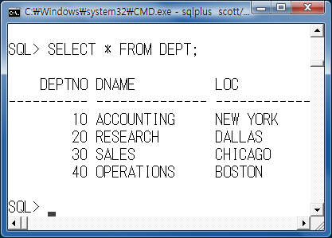
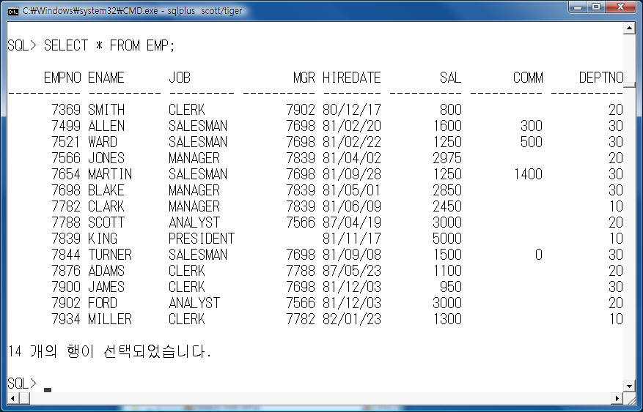
07. 참조 무결성을 위한 FOREIGN KEY 제약 조건
부서(dept) 테이블의 기본 키인 부서 번호(deptno) 컬럼을 부모 키라고 함
사원(emp) 테이블의 부서 번호(deptno) 컬럼은 외래 키로 지정해야만 참조의 무결성이 설정됨

Slide 49
07. 참조 무결성을 위한 FOREIGN KEY 제약 조건
자식 테이블(EMP)에 참조의 무결성을 위해 특정 컬럼에 외래 키를 설정하였다면 새로운 데이터를 추가할 때마다 부모 테이블에 부모 키로 설정된 컬럼을 살핍니다.
부모 키로 설정된 컬럼에 존재하는 값만 추가하고 존재하지 않는 값이라면 추가하지 않습니다.
이렇게 함으로서 자식 테이블이 부모 테이블을 참조하는데 아무런 문제가 없도록 합니다.

Slide 50
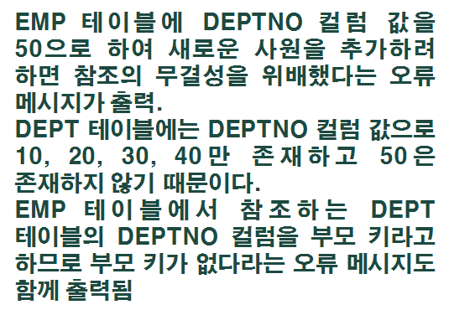
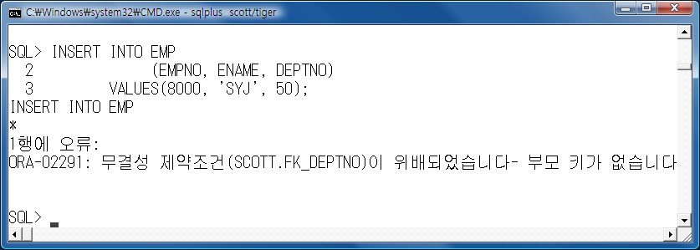
07. 참조 무결성을 위한 FOREIGN KEY 제약 조건
외래 키 제약 조건이 지정된 사원 테이블에 부서 테이블에 존재하지 않은 50번 부서번호를 저장해 보도록 합시다.

Slide 51
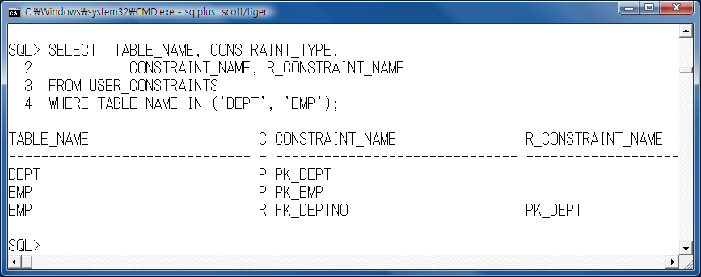
07. 참조 무결성을 위한 FOREIGN KEY 제약 조건
다음은 오라클에서 제공해주는 EMP 테이블과 DEPT 테이블의 제약 조건을 살펴보도록 합시다.
SELECT TABLE_NAME, CONSTRAINT_TYPE,
CONSTRAINT_NAME, R_CONSTRAINT_NAME
FROM USER_CONSTRAINTS
WHERE TABLE_NAME IN ('DEPT', 'EMP');

Slide 52
07. 참조 무결성을 위한 FOREIGN KEY 제약 조건
R_CONSTRAINT_NAME 컬럼에 대해서 언급하겠습니다.
R_CONSTRAINT_NAME 컬럼은 FOREIGN KEY인 경우 어떤 PRIMARY KEY를 참조했는지에 대한 정보를 갖습니다.
EMP 테이블의 제약조건 FK_DEPTNO의 R_CONSTRAINT_NAME 컬럼값이 PK_DEPT으로 설정되어 있습니다.
이는 EMP 테이블의 FK_DEPTNO는 외래 키 제약 조건으로 PK_DEPT 제약조건을 참조하고 있다는 내용입니다. PK_DEPT 제약조건은 DEPT 테이블의 기본 키 제약 조건이므로 EMP 테이블은 DEPT 테이블을 참조하고 있는 셈이 됩니다.

Slide 53
<실습하기> 외래키 제약 조건 설정하기
외래키 제약 조건 설정해 보도록 합시다.
1. 지금까지 실습에 사용했던 사원 테이블과 유사한 구조의 사원번호, 사원명, 직급, 부서번호 4개의 칼럼으로 구성된 테이블을 생성하되 기본 키 제약 조건은 물론 외래키 제약 조건도 설정해 봅시다.
CREATE TABLE EMP06(
EMPNO NUMBER(4)
CONSTRAINT EMP06_EMPNO_PK PRIMARY KEY ,
ENAME VARCHAR2(10)
CONSTRAINT EMP06_ENAME_NN NOT NULL,
JOB VARCHAR2(9),
DEPTNO NUMBER(2)
CONSTRAINT EMP06_DEPTNO_FK REFERENCES DEPT(DEPTNO)
);

Slide 54
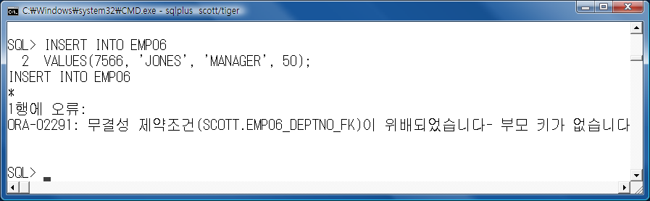
<실습하기> 외래키 제약 조건 설정하기
2. 현재 EMP06 테이블에 부서 테이블에 존재하지 않는 부서번호를 갖는 사원 정보를 추가해 봅시다.
INSERT INTO EMP06
VALUES(7566, 'JONES', 'MANAGER', 50);

Slide 55
08. CHECK 제약 조건
CHECK 제약 조건은 입력되는 값을 체크하여 설정된 값 이외의 값이 들어오면 오류 메시지와 함께 명령이 수행되지 못하게 하는 것입니다.
조건으로 데이터의 값의 범위나 특정 패턴의 숫자나 문자 값을 설정할 수 있습니다.
예를 들어 사원 테이블에 급여 컬럼을 생성하되 급여 컬럼 값은 500에서 5000사이의 값만 저장할 수 있도록 하거나 성별을 저장하는 컬럼으로 GENDER 를 정의하고, 이 컬럼에는 남자는 M, 여자는 F 둘 중의 하나만 저장할 수 있도록 제약을 주려면 CHECK 제약조건을 지정해야 합니다.

Slide 56
<실습하기> CHECK 제약 조건 설정하기
사원 테이블에 급여 컬럼을 생성하되 급여 컬럼 값은 500에서 5000사이의 값만 저장할 수 있도록 하고 성별을 저장하는 컬럼으로 GENDER 를 정의하고, 이 컬럼에는 남자는 M, 여자는 F 둘 중의 하나만 저장할 수 있도록 CHECK 제약조건을 지정해 봅시다.
1. 사원번호, 사원명, 직급, 부서번호, 직급, 성별 6개의 칼럼으로 구성된 테이블을 생성하되 기본 키 제약 조건, 외래키 제약 조건은 물로 CHECK 제약 조건도 설정해 봅시다.
CREATE TABLE EMP07(
EMPNO NUMBER(4)
CONSTRAINT EMP07_EMPNO_PK PRIMARY KEY ,
ENAME VARCHAR2(10)
CONSTRAINT EMP07_ENAME_NN NOT NULL,
SAL NUMBER(7, 2)
CONSTRAINT EMP07_SAL_CK CHECK(SAL BETWEEN 500 AND 5000),
GENDER VARCHAR2(1)
CONSTRAINT EMP07_GENDER_CK CHECK (GENDER IN('M', 'F'))
);

Slide 57
09. DEFAULT 제약 조건
디폴트는 아무런 값을 입력 하지 않았을 때 디폴트제약의 값이 입력이 됩니다.

Slide 58
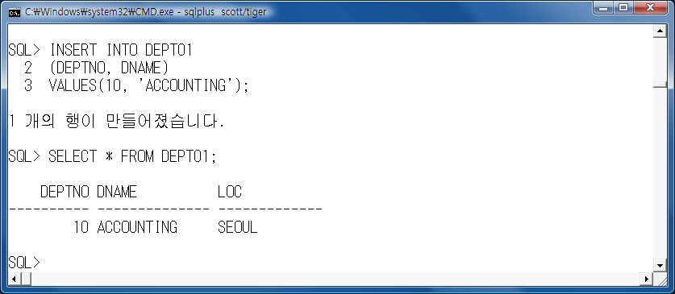
<실습하기> DEFAULT 제약 조건 설정하기
만약 지역명(LOC)라는 컬럼에 아무런 값도 입력 안했을 때 디폴트의 값인 'SEOUL'이 들어가도록 하고 싶을 경우 디폴트 제약 조건을 지정합니다.
다음과 같이 부서 테이블을 생성해 봅시다.
만약 지역명(LOC)라는 컬럼에 아무런 값도 입력하지 않았을 때 디폴트의 값인 'SEOUL'이 들어감을 확인할 수 있습니다.
CREATE TABLE DEPT01(
DEPTNO NUMBER(2) PRIMARY KEY,
DNAME VARCHAR2(14),
LOC VARCHAR2(13) DEFAULT 'SEOUL'
);
INSERT INTO DEPT01
(DEPTNO, DNAME)
VALUES(10, 'ACCOUNTING');

Slide 59
10. 테이블 레벨 방식으로 제약 조건 지정하기
지금까지 제약 조건을 지정하는 방식을 칼럼 레벨의 제약 조건 지정이라고 합니다.
컬럼 레벨 제약 조건
  CREATE TABLE로 테이블을 생성하면서 컬럼을 정의하게 되는데 하나의 컬럼 정의가 다 마무리되기 전에 컬럼 명 다음에 타입을 지정하고 그 뒤에 연이어서 제약 조건을 지정하는 방식입니다.
테이블 레벨의 제약 조건
  칼럼을 모두 정의하고 나서 테이블 정의를 마무리 짓기 전에 따로 생성된 칼럼들에 대한 제약 조건을 한꺼번에 지정하는 것입니다.

Slide 60
10. 테이블 레벨 방식으로 제약 조건 지정하기
일반적으로 칼럼 레벨 방식으로 제약조건을 지정하는 것이 훨씬 간편할 텐데 굳이 테이블 레벨의 지정 방식을 사용하는 데에는 2가지 이유가 있습니다.
복합키로 기본키를 지정할 경우
  지금까지는 한 개의 컬럼으로 기본키를 지정했습니다. 하지만, 경우에 따라서는 2개 이상의 컬럼이 하나의 기본키를 구성하는 경우가 있는데 이를 복합키라고 합니다. 복합키 형태로 제약조건을 지정할 경우에는 컬럼 레벨 형식으로는 불가능하고 반드시 테이블 레벨 방식을 사용해야 합니다.
ALTER TABLE로 제약 조건을 추가할 때
  테이블의 정의가 완료되어서 이미 테이블의 구조가 결정된 후에 나중에 테이블에 제약 조건을 추가하고 할 때에는 테이블 레벨 방식으로 제약 조건을 지정해야 합니다.

Slide 61
10. 테이블 레벨 방식으로 제약 조건 지정하기
다음은 테이블 레벨 정의 방식의 기본 형식입니다.
테이블 레벨에서 칼럼의 제약 조건을 정의할 때 주의할 것은 NOT NULL 조건은 테이블 레벨 정의 방법으로 제약 조건을 지정할 수 없다는 점입니다.
CREATE TABLE table_name
(column_name1 datatype1,
column_name2 datatype2,
. . .
[CONSTRAINT constraint_name] constraint_type (column_name)
)

Slide 62
<실습하기> 컬럼 레벨 제약 조건 설정과 테이블 레벨 제약 조건 설정하기
컬럼 레벨로 제약 조건과 테이블 레벨로 제약 조건을 지정하는 방법의 차이점을 살펴보기로 합니다.
1. 테이블 레벨로 제약 조건을 지정하기에 앞서 컬럼 레벨로 제약 조건을 지정하는 방법을 살펴보기로 합니다.
CREATE TABLE EMP01(
EMPNO NUMBER(4) PRIMARY KEY
ENAME VARCHAR2(10) NOT NULL,
JOB VARCHAR2(9) UNIQUE
DEPTNO NUMBER(4) REFERENCES DEPT(DEPTNO)
);

Slide 63
<실습하기> 컬럼 레벨 제약 조건 설정과 테이블 레벨 제약 조건 설정하기
2. 위 사용 예는 컬럼 레벨 방식인데, 다음 사용 예인 테이블 레벨 방식과 비교 해보도록 합시다.
CREATE TABLE EMP02(
EMPNO NUMBER(4),
ENAME VARCHAR2(10) NOT NULL,
JOB VARCHAR2(9),
DEPTNO NUMBER(4),
PRIMARY KEY(EMPNO),
UNIQUE(JOB),
FOREIGN KEY(DEPTNO) REFERENCES DEPT(DEPTNO)
);

Slide 64
<실습하기> 컬럼 레벨 제약 조건 설정과 테이블 레벨 제약 조건 설정하기
3. 명시적으로 제약 조건 명을 지정하여 테이블 레벨 방식으로 제약 조건을 지정해 봅시다.
CREATE TABLE EMP03(
EMPNO NUMBER(4) CONSTRAINT EMP03_ENAME_NN NOT NULL,
ENAME VARCHAR2(10),
JOB VARCHAR2(9),
DEPTNO NUMBER(4),
CONSTRAINT EMP03_EMPNO_PK PRIMARY KEY(EMPNO),
CONSTRAINT EMP03_JOB_UK UNIQUE(JOB),
CONSTRAINT EMP03_DEPTNO_FK FOREIGN KEY(DEPTNO)
REFERENCES DEPT(DEPTNO)
);

Slide 65
<실습하기> 복합키를 기본 키로 지정하는 방법
이번에는 복합키를 기본 키로 지정하는 방법을 살펴보도록 합시다.
1.일련번호를 따로 두지 않고 이름과 핸드폰 번호를 복합하여 이를 기본 키로 지정하기로 합시다.
CREATE TABLE MEMBER01(
NAME VARCHAR2(10),
ADDRESS VARCHAR2(30),
HPHONE VARCHAR2(16),
CONSTRAINT MEMBER01_COMBO_PK PRIMARY KEY(NAME, HPHONE)
);

Slide 66
11.1 제약 조건 추가하기
테이블 구조를 결정하는 DDL을 학습하면서 테이블이 이미 생성된 이후에 테이블의 구조를 변경하기 위한 명령어로 ALTER TABLE을 사용한다는 것을 이미 학습하였습니다.
제약조건 역시 이미 테이블을 생성하면서 지정해주는 것이었기에 테이블 생성이 끝난 후에 제약 조건을 추가하기 위해서는 ALTER TABLE로 추가해 주어야 합니다.
다음은 제약 조건을 추가하기 위한 형식입니다.
만일 새로운 제약 조건을 추가하려면 ALTER TABLE 문에 ADD 절을 사용해야 합니다.
ALTER TABLE table_name
ADD [CONSTRAINT constraint_name]
constraint_type (column_name);

Slide 67
<실습하기> 기존 테이블에 제약 조건 추가하기
제약조건 없이 테이블을 생성한 후 제약 조건을 추가해 봅시다.
지금까지 실습에 사용했던 사원 테이블과 유사한 구조의 사원번호, 사원명, 직급, 부서번호 4개의 칼럼으로 구성된 EMP01 테이블을 제약조건을 하나도 설정하지 않은 채 생성해 봅시다.
CREATE TABLE EMP01(
EMPNO NUMBER(4),
ENAME VARCHAR2(10),
JOB VARCHAR2(9),
DEPTNO NUMBER(4)
);

Slide 68
<실습하기> 기존 테이블에 제약 조건 추가하기
2. 이제 이미 생성이 완료된 EMP01 테이블에 2가지 제약조건을 설정해 보도록 합시다. 첫 번째는 EMPNO 컬럼에 기본키를 설정하고 두 번째에는 DEPTNO 컬럼에 외래키를 설정해 보도록 합시다.
ALTER TABLE EMP01
ADD CONSTRAINT EMP01_EMPNO_PK PRIMARY KEY(EMPNO);
ALTER TABLE EMP01
ADD CONSTRAINT EMP01_DEPTNO_FK
FOREIGN KEY(DEPTNO) REFERENCES DEPT(DEPTNO);

Slide 69
11.2 MODIFY로 NOT NULL 제약 조건 추가하기
NOT NULL 제약 조건을 이미 존재하는 테이블에 추가해 보도록 합시다.
이미 존재하는 테이블에 무결성 제약 조건을 추가로 생성하기 위해서 ALTER TABLE . . . ADD . . . 명령문을 사용하였습니다.
하지만 NOT NULL 제약 조건은 ADD 대신 MODIFY 명령문을 사용하므로 사용에 주의해야 합니다.
이는 'NULL을 허용하는 상태'에서 'NULL을 허용하지 않는 상태'로 변경하겠다는 의미로 이해하기 바랍니다.

Slide 70
<실습하기> 기존 테이블에 NOT NULL 제약 조건 추가하기
이미 존재하는 테이블에 NOT NULL 제약 조건을 추가해 보도록 합시다.
1. MODIFY 명령어로 NOT NULL 제약 조건을 설정해 봅시다.
ALTER TABLE EMP01
MODIFY ENAME CONSTRAINT EMP01_ENAME_NN NOT NULL;

Slide 71
11.3 제약 조건 제거하기
제약 조건을 제거하기 위해서 DROP CONSTRAINT 다음에 제거하고자 하는 제약 조건 명을 명시해야 합니다.
다음은 제약조건을 제거하기 위한 형식입니다.
제약 조건을 제거하기 위해서는 제약 조건명을 반드시 제시해야 합니다.
제약 조건을 CONSTRAINT 문을 사용하여 지정했을 경우에는 제약 조건 명을 기억하기 쉽지만, CONSTRAINT 문을 사용하지 않았으면 특정 테이블의 특정 컬럼에 명시된 제약 조건을 USER_CONSTRAINTS 데이터 딕셔너리 뷰에서 찾아봐야 하는 불편함이 있습니다.
그렇기 때문에 제약 조건을 지정할 때에는 제약 조건명을 명시적으로 주는 것이 바람직합니다.
ALTER TABLE table_name
DROP [CONSTRAINT constraint_name];

Slide 72
<실습하기> 제약 조건 제거하기
사원 테이블에 지정한 제약 조건들을 제거해 보도록 합시다.
1. 기본 키 제약 조건을 제거합니다.
2. 사원명에 NULL이 저장될 수 있도록 NOT NULL 제약 조건을 제거해 보도록 합시다.
ALTER TABLE EMP05
DROP CONSTRAINT EMP05_EMPNO_PK;
ALTER TABLE EMP05
DROP CONSTRAINT EMP05_ENAME_NN;

Slide 73
12. 제약 조건의 비활성화와 CASCADE
제약 조건이 설정되면 항상 그 규칙에 따라 데이터 무결성이 보장됩니다.
특별한 업무를 수행하는 과정에서 이러한 제약 조건 때문에 작업이 진행되지 못하는 경우가 생깁니다.
그렇다고 제약 조건을 삭제해 버리면 데이터 무결성을 보장받지 못하게 됩니다.
그렇기 때문에 오라클에서는 제약 조건을 비활성화시킴으로서 제약 조건을 삭제하지 않고도 제약 조건 사용을 잠시 보류할 수 있는 방법을 제공해줍니다.
이렇게 비활성화 된 제약 조건은 원하는 작업을 한 후에는 다시 활성화 상태로 만들어 주어야 합니다.
제약 조건을 비활성화, 활성화하는 방법을 살펴보도록 합시다.

Slide 74
<실습하기> 제약 조건으로 인한 컬럼 삭제 불 가능 예
제약 조건을 비활성화를 위한 실습을 위해서 부서 테이블을 만듭시다. 그런 후에 부서 테이블을 부모 테이블로 하는 사원 테이블을 작성합시다. 그러기 위해서는 부서 테이블의 부서번호가 기본 키로 설정되어 있고, 사원 테이블의 부서번호가 부서 테이블의 부서번호를 참조할 수 있도록 외래 키를 설정해야 합니다.
1.부서 테이블에 부서번호를 기본 키로 지정하여 새로운 테이블을 생성해 봅시다.
CREATE TABLE DEPT01(
DEPTNO NUMBER(2) CONSTRAINT DEPT01_DEPTNO_PK PRIMARY KEY,
DNAME VARCHAR2(14),
LOC VARCHAR2(13)
);

Slide 75
<실습하기> 제약 조건으로 인한 컬럼 삭제 불 가능 예
2. 부서 테이블을 만들었으므로 이제 부서 테이블을 부모 테이블로 하는 사원 테이블을 작성하기 위해서 사원 테이블의 부서번호가 부서 테이블의 부서번호를 참조할 수 있도록 외래 키를 설정합시다.
CREATE TABLE EMP01(
EMPNO NUMBER(4)
CONSTRAINT EMP01_EMPNO_PK PRIMARY KEY ,
ENAME VARCHAR2(10)
CONSTRAINT EMP01_ENAME_NN NOT NULL,
JOB VARCHAR2(9),
DEPTNO NUMBER(4)
CONSTRAINT EMP01_DEPTNO_FK REFERENCES DEPT01(DEPTNO)
);

Slide 76
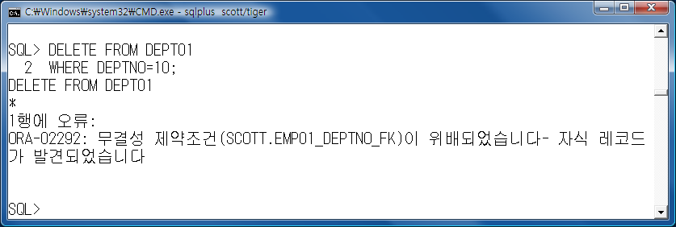
<실습하기> 제약 조건으로 인한 컬럼 삭제 불 가능 예
3. 사원 테이블로서 사원의 정보를 추가할 때 부서 테이블을 참조하므로 부서 테이블에 존재하는 부서번호를 입력합니다.
4. DEPT01 테이블에서 10번 부서를 ALLEN이란 사람이 참조하고 있는 상태에서 삭제해 봅시다.
INSERT INTO EMP01 VALUES(7499, 'ALLEN', 'SALESMAN', 10);
INSERT INTO EMP01 VALUES(7369, 'SMITH', 'CLERK', 20);
DELETE FROM DEPT01 WHERE DEPTNO=10;

Slide 77
12.1 제약 조건의 비활성화
자식 테이블인 사원 테이블(EMP01)은 부모 테이블인 부서 테이블(DEPT01)에 기본 키인 부서번호를 참조하고 있습니다.
부서 테이블의 10번 부서는 사원 테이블에 근무하는 10번 사원이 존재하기 때문에 삭제할 수 없습니다.
부모 테이블(DEPT01)의 부서번호 10번이 삭제되면 자식 테이블(EMP01)에서 자신이 참조하는 부모를 잃어버리게 되므로 삭제할 수 없는 것입니다.
부서번호가 10인 자료가 삭제되도록 하기 위해서는 아래 방법이 있습니다.
부서 테이블(EMP01)의 10번 부서에서 근무하는 사원을 삭제한 후 부서 테이블(DEPT01)에서 10번 부서를 삭제합니다.
2) 참조 무결성 때문에 삭제가 불가능하므로 EMP01 테이블의 외래키
제약 조건을 제거한 후에 10번 부서를 삭제합니다.

Slide 78
12.1 제약 조건의 비활성화
테이블에서 제약 조건을 삭제하지 않고 일시적으로 적용시키지 않도록 하는 방법으로 제약 조건을 비활성화하는 방법이 있습니다. 제약조건을 비활성화하는 방법을 살펴보도록 합시다.
오라클은 다음 명령어로 작업 상황에 따라 비활화시키거나 다시 활성화시키면서 유연하게 작업할 수 있도록 합니다.
비활성화는 DISABLE 예약어를 사용하여 다음과 같이 지정합니다.
DISABLE CONSTRAINT : 제약 조건의 일시 비활성화
ENABLE CONSTRAINT : 비활성화된 제약 조건을 해제하여 다시 활성화
ALTER TABLE table_name
DISABLE [CONSTRAINT constraint_name];

Slide 79
12.1 제약 조건의 비활성화
EMP01 테이블에 지정한 제약 조건 중에서 외래키 제약 조건이 있습니다.
이 제약 조건 때문에 DEPT01 테이블에서 10번 부서를 삭제할 수 없었습니다.
왜냐하면 EMP01 테이블의 ALLEN이란 사람이 DEPT01 테이블에서 10번 부서를 참조하고 있는 상태였기 때문입니다.
EMP01 테이블에 지정한 외래키 제약 조건을 비활성화 시키고 나면 EMP01 테이블과 DEPT01 테이블이 아무런 관계도 없는 상태가 되기 때문에 DEPT01 테이블에서 10번 부서를 삭제하는 데 아무런 문제가 없습니다.

Slide 80
<실습하기> 외래키 제약 조건 비활성화하기
EMP01 테이블에 지정한 외래키 제약 조건을 비활성화한 후에 DEPT01 테이블에서 10번 부서를 삭제해 봅시다.
EMP01 테이블에 지정한 외래키 제약 조건을 비활성화 시킵시다.
제약 조건의 상태를 확인하기 위해서 USER_CONSTRAINTS 데이터 딕셔너리의 STATUS 칼럼값을 살펴보면 EMP01_DEPTNO_FK 제약 조건에 대해서 STATUS 칼럼값이 DISABLED로 지정되어 있음을 확인할 수 있습니다.
ALTER TABLE EMP01
DISABLE CONSTRAINT EMP01_DEPTNO_FK;
SELECT CONSTRAINT_NAME, CONSTRAINT_TYPE,
TABLE_NAME, R_CONSTRAINT_NAME, STATUS
FROM USER_CONSTRAINTS
WHERE TABLE_NAME='EMP01';

Slide 81
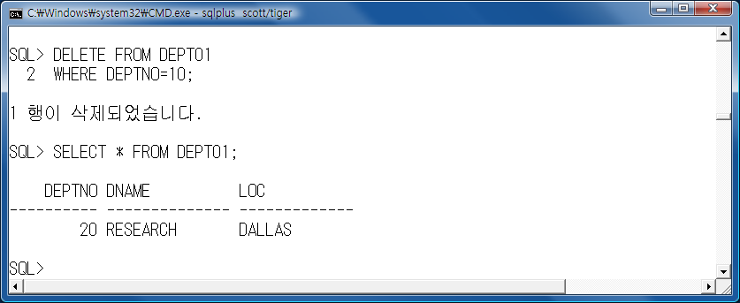
<실습하기> 외래키 제약 조건 비활성화하기
2. 이제 EMP01 테이블에 지정한 외래키 제약 조건을 비활성화하였기 때문에 DEPT01 테이블에서 10번 부서를 삭제할 수 있게 되었습니다.
성공적으로 10번 부서가 삭제되었음을 확인할 수 있습니다. 이는 DEPTNO 칼럼의 FOREIGN KEY 제약 조건이 비활성화되었기 때문에 10번 부서의 자료 삭제가 가능해진 것입니다.
DELETE FROM DEPT01
WHERE DEPTNO=10;

Slide 82
<실습하기> 외래키 제약 조건 비활성화하기
2. 이제 EMP01 테이블에 지정한 외래키 제약 조건을 비활성화하였기 때문에 DEPT01 테이블에서 10번 부서를 삭제할 수 있게 되었습니다.
성공적으로 10번 부서가 삭제되었음을 확인할 수 있습니다. 이는 DEPTNO 칼럼의 FOREIGN KEY 제약 조건이 비활성화되었기 때문에 10번 부서의 자료 삭제가 가능해진 것입니다.
DELETE FROM DEPT01
WHERE DEPTNO=10;

Slide 83
12.2 제약 조건의 활성화
제약 조건을 비활성화 해 보았으므로 이번에는 제약 조건을 활성화 해보도록 합시다.
활성화는 ENABLE 예약어를 사용하여 다음과 같이 지정합니다.
ALTER TABLE table_name
ENABLE [CONSTRAINT constraint_name];

Slide 84
<실습하기> 제약 조건 활성화하기
EMP01 테이블에 지정한 제약 조건 중에서 외래키 제약 조건을 비활성화 했습니다. 비활성화된 제약 조건은 다시 활성화해야 합니다.
DISABLE CONSTRAINT 문에 의해 비활성화된 제약 조건을 되살리려면 다음과 같이 ENABLE 을 사용해야 합니다.
하지만, 부서 테이블의 10번 부서가 삭제된 상태에서는 외래키 제약 조건을 활성화 시킬 수 없습니다.
왜냐하면 외래키 제약 조건은 참조의 무결성을 위배하지 않은 상태에서만 지정할 수 있는데, 사원 테이블(EMP01)에서 부서 테이블(DEPT01)의 10번 부서를 참조하고 있고 부서 테이블에 10번 부서가 존재하지 않기 때문에 참조의 무결성에 위배되기 때문입니다.
ALTER TABLE EMP01
ENABLE CONSTRAINT EMP01_DEPTNO_FK;

Slide 85
<실습하기> 제약 조건 활성화하기
2. 그러므로 외래키 제약 조건을 활성화시키기 전에 먼저 삭제된 부서 테이블의 10번 부서를 새로 입력해 놓아야 합니다.
3. 10번 부서를 새로 입력해 놓았으므로 이제 외래키 제약 조건을 활성화합시다.
INSERT INTO DEPT01
VALUES(10, 'ACCOUNTING', 'NEW YORK');
SELECT * FROM DEPT01;
ALTER TABLE EMP01
ENABLE CONSTRAINT EMP01_DEPTNO_FK;

Slide 86
12.3 CASCADE 옵션
CASCADE 옵션은 부모 테이블과 자식 테이블 간의 참조 설정이 되어 있을 때 부모 테이블의 제약 조건을 비활성화하면 이를 참조하고 있는 자식 테이블의 제약 조건까지 같이 비활성화시켜 주는 옵션입니다.
또한 제약 조건의 비활성화뿐만 아니라 제약 조건의 삭제에도 활용되며, 역시 같은 이치로 부모 테이블의 제약 조건을 삭제하면 이를 참조하고 있는 자식 테이블의 제약 조건도 같이 삭제됩니다.

Slide 87
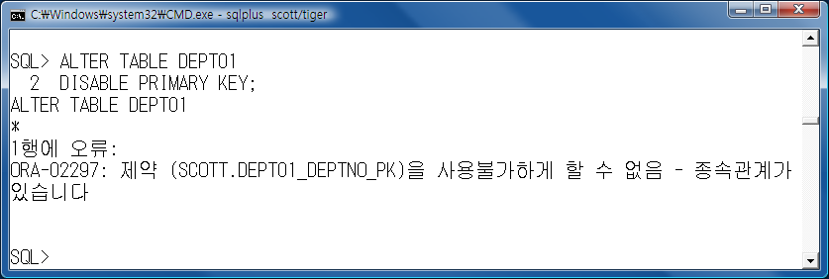
<실습하기> CASCADE 옵션
부서 테이블(DEPT01)의 기본 키 제약 조건을 비활성화해 보도록 합시다.
부서 테이블(DEPT01)의 기본 키 제약 조건을 "DISABLE PRIMARY KEY"로 비 활성화하려고 시도합니다.
부서 테이블의 기본 키는 사원 테이블(EMP01)의 외래 키에서 참조하고 있기 때문에 제약 조건을 비활성화할 수 없습니다.
ALTER TABLE DEPT01
DISABLE PRIMARY KEY;

Slide 88
12.3 CASCADE 옵션
부모 테이블(부서)의 기본 키에 대한 제약조건을 비활성화하고자 하는 것인데 자식 테이블(사원)에서 이를 외래 키 제약조건으로 지정한 컬럼이라면 절대 비활성화할 수 없습니다.
만일 비활성화될 수 있다고 가정하면 기본 키가 더 이상 아닌 상태 일반 컬럼을 자식 테이블이 외래 키 제약조건으로 지정하고 있는 아이러니 한 상태가 되기 때문입니다.
그렇기 때문에 부모 테이블(부서)의 기본 키에 대한 제약조건을 비활성화하려면 자식 테이블(사원)의 외래 키에 대한 제약조건을 비활성화하는 작업이 선행되어야 합니다.
두 테이블 사이에 아무런 관련이 없어야 만 즉, 부서 테이블이 더 이상 부모 테이블로서의 역할을 하지 않고 있어야만 기본 키 제약 조건을 비활성화 시킬 수 있습니다.

Slide 89
12.3 CASCADE 옵션
부모 테이블(부서)의 기본 키에 대한 제약조건을 비활성화하기 위한 작업을 순서대로 정리해봅시다.
위 순서대로 제약조건을 여러 번에 걸쳐 비활성화 시키기는 번거로움을 없애주는 것이 CASCADE 옵션입니다.
CASCADE 옵션을 지정하여 기본 키 제약 조건을 비활성화하면 이를 참조하는 외래 키 제약 조건도 연속적으로 비활성화되기 때문에 한 번만 비활성화 해 주면 됩니다.
부모 테이블의 기본 키를 참조하는 자식 테이블의 외래 키에 대한
제약 조건을 비활성화해야 합니다.
2) 부모 테이블의 기본 키에 대한 제약 조건을 비활성화해야 합니다.

Slide 90
<실습하기> CASCADE 옵션으로 제약 조건 연속적으로 비활성화하기
CASCADE 옵션을 지정하여 기본 키 제약 조건을 비활성화하면 이를 참조하는 외래 키 제약 조건도 연속적으로 비활성화합시다.
부서 테이블(DEPT01)의 기본 키 제약 조건을 CASCADE 옵션을 지정하여 비활성화합시다.
데이터 딕셔너리 USER_CONSTRAINTS를 살펴봅시다.
ALTER TABLE DEPT01
DISABLE PRIMARY KEY CASCADE;
SELECT CONSTRAINT_NAME, CONSTRAINT_TYPE,
TABLE_NAME, R_CONSTRAINT_NAME, STATUS
FROM USER_CONSTRAINTS
WHERE TABLE_NAME IN('DEPT01', 'EMP01');

Slide 91
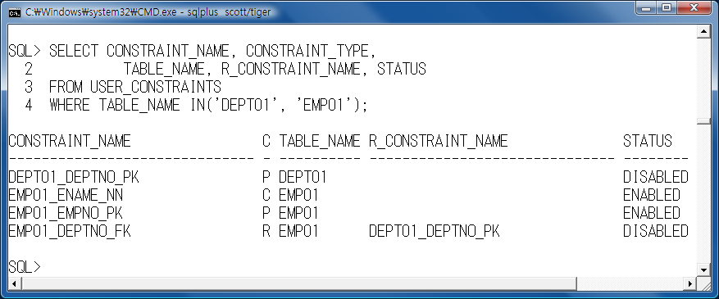
<실습하기> CASCADE 옵션으로 제약 조건 연속적으로 비활성화하기
DEPT01 테이블의 기본 키 제약 조건이 비활성화된 것을 확인할 수 있습니다.
DEPT01 테이블뿐만 아니라 DEPT01 테이블의 기본 키를 참조하고 있는 EMP01 테이블의 외래 키 제약 조건도 비활성화된 것을 확인 할 수 있습니다.

Slide 92
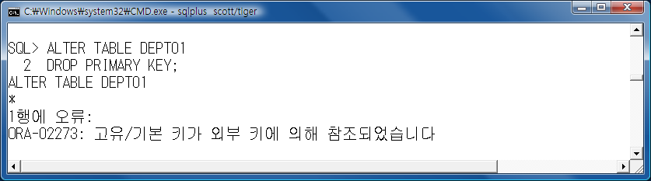
<실습하기> CASCADE 옵션으로 제약 조건 연속적으로 제거하기
CASCADE 옵션을 지정하여 기본 키 제약 조건을 제거하면 이를 참조하는 외래 키 제약 조건도 연속적으로 제거됩니다.
1. 이번에는 부서 테이블(DEPT01)의 기본 키 제약 조건을 삭제해 보도록 합시다.
부서 테이블의 기본 키는 사원 테이블의 외래 키에서 참조하고 있기 때문에 제약 조건을 삭제할 수 없습니다.
ALTER TABLE DEPT01
DROP PRIMARY KEY;

Slide 93
<실습하기> CASCADE 옵션으로 제약 조건 연속적으로 제거하기
2. CASCADE 옵션을 지정하여 기본 키 제약 조건을 삭제하게 되면 이를 참조하는 외래 키 제약 조건도 연속적으로 삭제됩니다.
데이터 딕셔너리 USER_CONSTRAINTS를 살펴봅시다.
ALTER TABLE DEPT01
DROP PRIMARY KEY CASCADE;
SELECT CONSTRAINT_NAME, CONSTRAINT_TYPE,
TABLE_NAME, R_CONSTRAINT_NAME, STATUS
FROM USER_CONSTRAINTS
WHERE TABLE_NAME IN('DEPT01', 'EMP01');

Slide 94
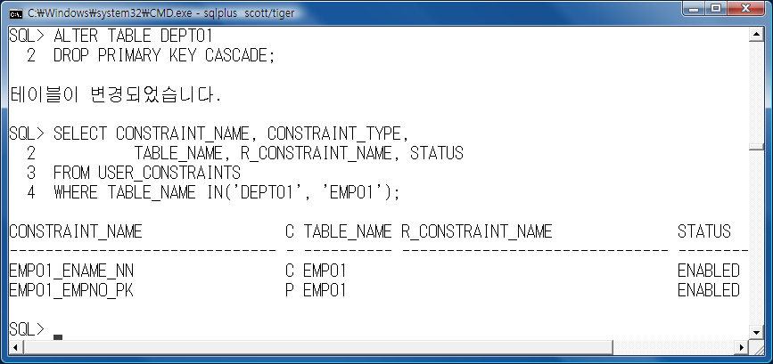
<실습하기> CASCADE 옵션으로 제약 조건 연속적으로 비활성화하기
USER_CONSTRAINTS 데이터 딕셔너리를 살펴보면 DEPT01 테이블의 기본 키 제약 조건은 물론 이를 참조하는 EMP01 테이블의 외래 키 제약 조건도 삭제되었음을 확인할 수 있습니다.

